Slide 1
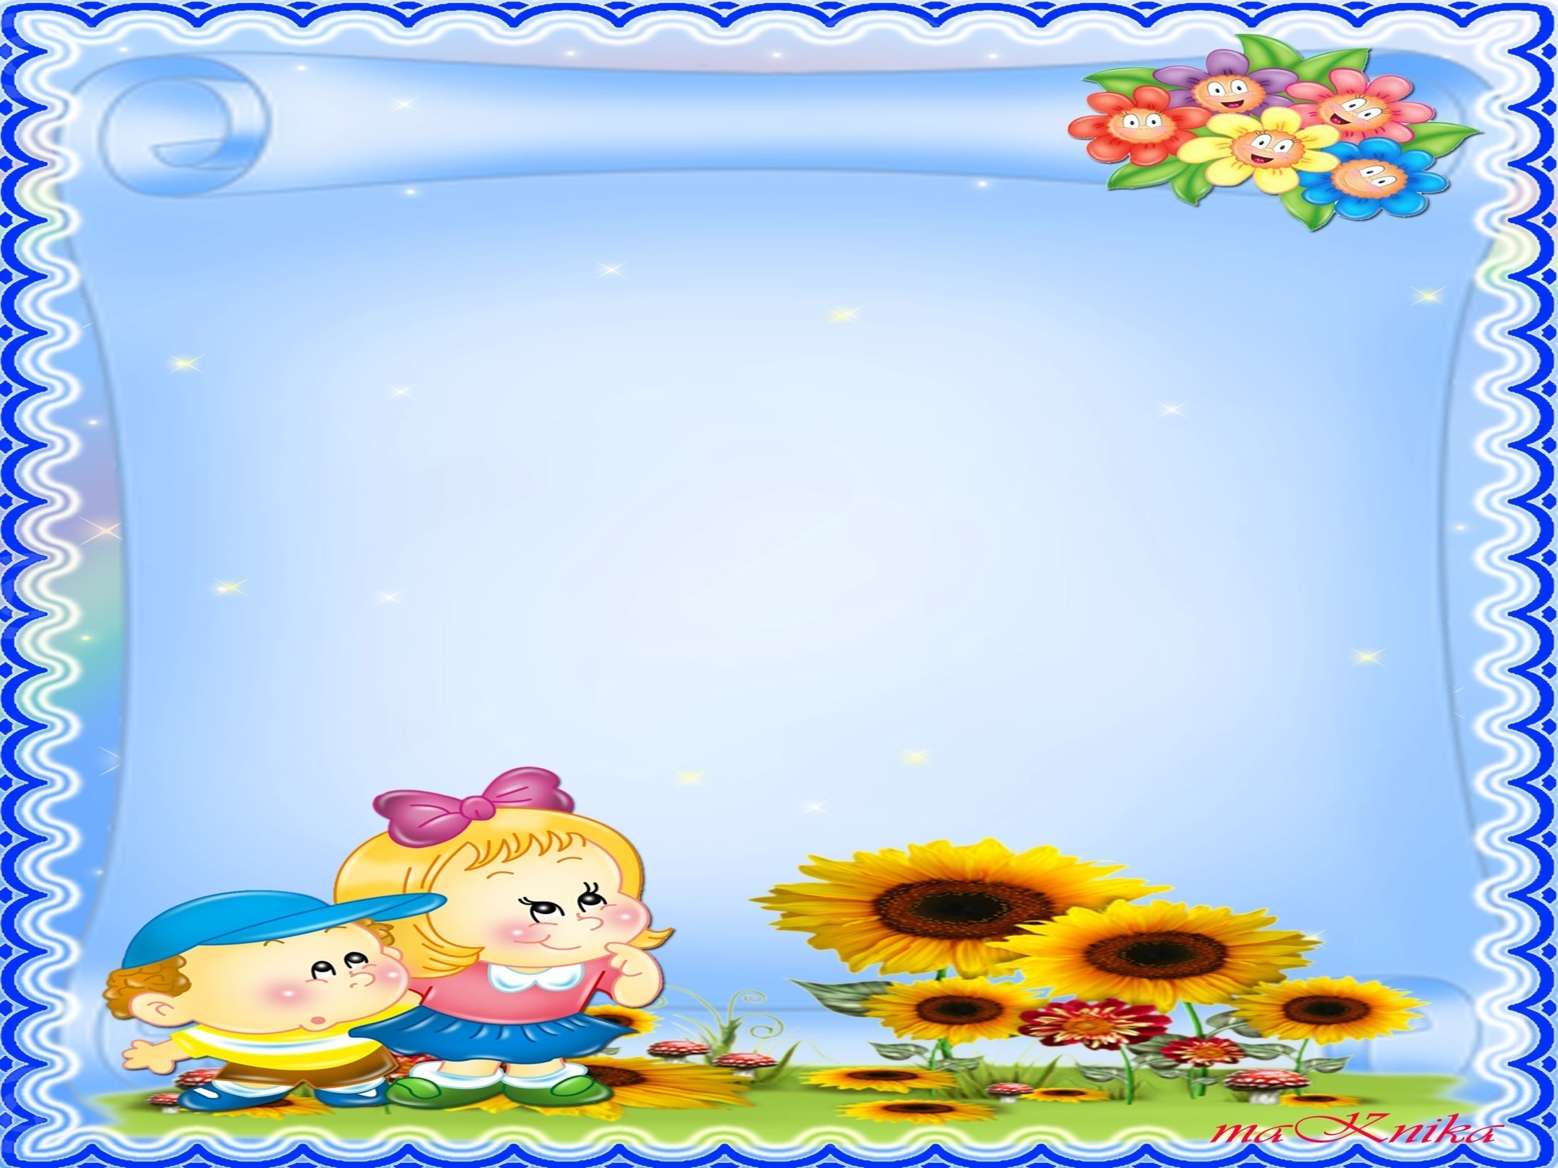
5
МУЗЫКАЛЬНЫЕ ИГРЫ
В ДЕТСКОМ САДУ
МУЗЫКАЛЬНЫЙ РУКОВОДИТЕЛЬ:
Ахмедова Руманият Нукербековна

Slide 2
«Чудесный мешочек».
(игра на развитие звуковысотного слуха и закрепление программного материала)
Игровой материал: небольшой мешочек , в нем игрушки (мишка, заяц, птичка, кошка, петушок).Можно использовать персонажи из кукольного театра.
Ход игры. Участвует вся группа. «Дети , к нам на занятие пришли гости, но где же они спрятались? Может быть здесь?»- говорит воспитатель. Показывает мешочек. «Сейчас мы послушаем музыку и узнаем кто там».
Наигрываются мелодии знакомых песен : «Петушок» (р.н.м.), «Серенькая кошечка» Ветлина, «Воробушки» Красева, «Медведь» Рябикова и др.
Дети узнают музыку , кто либо из них достает из мешочка соответствующую игрушку и показывает всем.

Slide 3
Игровой материал : музыкальные молоточки по числу играющих.
Ход игры .Дети рассаживаются полукругом. Воспитатель: «Дети сейчас мы с вами пойдем на прогулку, но она не обычная. Мы будем гулять в группе а помогать нам будут музыкальные молоточки.
Вот мы с вами медленно спускаемся по лестнице,- педагог медленно ударяет молоточком по ладони. Дети повторяют такой же ритмический рисунок. «А теперь вышли на улицу, светит солнышко, все обрадовались и побежали . Вот так!»- частыми ударами передают бег. Дети повторяют. «Остальные дети стали быстро прыгать скок-скок!»-быстро ударяем молоточком. Дети повторяют. «Но вдруг на небе появилась туча , закрыла солнышко и пошел дождь. Сначала это были маленькие , редкие капли, а потом начался сильный ливень»-повторяют.
«Испугались ребята и побежали в детский сад»-быстро и ритмично ударяют молоточком.
В игре может принимать как подгруппа детей , так и вся группа. Желательно проводить игру в часы досуга.
Прогулка (на развитие чувства ритма)

Slide 4
«Веселый ученый кузнечик»
(игра на развитие ладового восприятия)
Игровой материал: фланелеграф, 5 цветов одуванчиков, небольшая палочка на конце которой прикреплен кузнечик.
Ход игры. Воспитатель располагает цветы на фланелеграфе как бы на 5ти ступенчатой лестнице фа мажор или минор. « Вот это домик кузнечика запомните его»-говорит воспитатель и показывает его. «Кузнечик прыгает с цветка на цветок, но вечером возвращается домой»-продолжает педагог.
Дети следят за движением кузнечика сначала с музыкальным сопровожденим а потом без него.
Например, первую ступень -до и с –фа. Последовательность ступеней необходимо менять , но начинать и заканчивать на первой ступени.

Slide 5
«Колпачки»
(для развития тембрового слуха)
Игровой материал: 3 красочных бумажных колпачка, детские музыкальные инструменты- губная гармошка, металлофон, балалайка.
Ход игры. Подгруппа детей сидит полукругом, перед ними стол, на нем под колпаками лежат музыкальные инструменты.
Воспитатель приглашает к столу ребенка и предлагает ему повернуться спиной ,и отгадать на чем он будет играть. Для проверки ответа разрешается заглянуть под колпачок.
Игра проводиться в свободное от занятий время.

Slide 6
«Нам игрушки принесли»
(для развития тембрового слуха)
Игровой материал: музыкальные игрушки (дудочка, колокольчик, музыкальный молоточек), кошка , коробка.
Ход игры. Воспитатель берет коробку, перевязанную лентой, достает оттуда кошку и поет песню «Серенькая кошечка» Витлина.
Затем говорит что в коробке есть еще музыкальные игрушки. Дети узнают их. Кошка дает игрушку ребенку, тот звенит колокольчиком, играет на дудочке и т.д. затем кошка передает игрушку другому ребенку (одна и та же дудочка не передается, желательно иметь их несколько).
Игра проводится в час досуга.

Slide 7
«Зайцы»
(для развития чувства ритма)
Игровой материал : на планшете изображен лес , поляна (в центре сделаны разрезы, туда могут вставляться картинки- «Зайцы спят» и «Зайцы пляшут».
Ход игры. Воспитатель предлагает детям пойти на «полянку».
«Здесь живут маленькие зайчики, а что они делают вы узнаете сами , когда услышите музыку»- говорит воспитатель.
Звучит колыбельная или танцевальная музыка. Дети определяют её и по просьбе воспитателя вставляют соответствующую картинку. Если ребенок узнал музыкальное произведение , дети аплодируют.
Игру можно использовать на занятии и в часы досуга.

Slide 8
«ЭХО»
(на развитие звуковысотного восприятия)
Слова Долинова, музыка Тиличеевой.
Кричу в лесу АУ-АУ
И мне в ответ АУ-АУ
В горах кричу АУ-АУ
Гора в ответ АУ-АУ.
Дети условно разделены на подгруппы (эхо и дети). Одна подгруппа «дети»-запевает, другая «эхо»-повторяет.

